Slide 1

國立臺北護理健康大學 健康事業管理系
四技實習前說明會
113.11.14

Slide 2
實習單位(第一階段確定名單)(1/3)
地區 | 實習單位名稱 | 名額 | 通過名單 | 備註
北 | 衛生福利部桃園醫院 | 1 | 徐夢廷
 | 醫療財團法人羅許基金會羅東博愛醫院 | 2 | 吳依靜 林琬晴
 | 東元醫療社團法人東元綜合醫院 | 1 | 馮筑蒨
 | 中國醫藥大學 新竹附設醫院 | 1 | 李品柔
 | 國泰醫療財團法人新竹國泰綜合醫院 | 1 | 李珍妮

Slide 3
實習單位(第一階段確定名單)(2/3)
地區 | 實習單位名稱 | 名額 | 通過名單 | 備註
中 | 中國醫藥大學附設醫院 | 1 | 何宇威 | 實習前需先填妥以下表單https://apply.lib.cmuh.org.tw/

Slide 4
實習單位(第一階段確定名單)(3/3)
地區 | 實習單位名稱 | 名額 | 通過名單 | 備註
南 | 財團法人私立高雄醫學大學附設中和紀念醫院 | 1 | 楊忻諭 | 臨床教育訓練部：聯合服務中心 病歷室

Slide 5
實習單位(第一階段確認名額)(1/3)
實習單位名稱 | 名額 | 通過名單 | 備註
台北市立聯合醫院 (院本部) | 8 | 彭雅萍、林芬瑜、 羅傑羚、蕭竣瀚、 吳宜蓉、蔡玗璇、 周廷郁、蔡沛陵 | 人文創新書院 昆明防治中心-愛滋病防治組 昆明防治中心-衛教企劃組 品質管理中心 秘書室 醫療事務室
台北市立聯合醫院 (中興院區) | 1 | 張伃嫺 | 醫事課門住診組+書記
台北市立聯合醫院 (仁愛院區—行政中心) | 1 | 葉宥霆 | 安排實際服務場域提供見習及觀摩，將運用課堂所學與實務連結並提供創新服務 (需配合行政中心下之各科室輪調)

Slide 6
實習單位(第一階段確認名額)(2/3)
實習單位名稱 | 名額 | 通過名單 | 備註
台北市立聯合醫院 (陽明院區) | 7 | 陳昱瑾、謝宛錡、 陳德瑜、郭庭瑀、 方宸芸、陳姵諭、 郭邑亭 | 神經內科 醫療事務課 陽明院區醫療事務課-病歷組
台北市立聯合醫院 (忠孝院區) | 2 | 楊昱歆、林柔緹 | 需配合輪調至不同科室進行實習
※請詳閱聯合醫院提供之實習報到注意事項

Slide 7
實習單位(第一階段確認名額)(3/3)
實習單位名稱 | 名額 | 通過名單 | 備註
富康活力藥局 | 14 | 李芝誼(通河店) 陳玥伶(民誌店) 羅紫亭(景新店) 陳聿華(大龍店) 林樺蓁(新生店) 濮家逸(華德店) 盧燕雯(文德店) 游亦芳(中正店) 黃梓鎮(忠孝店) 林雨蓁(安一店) 楊禮堯(富景店) 林柏鈞(眾坡店) 黃惠慈(永和店) 廖苡嫆(大龍店) | 須修畢「營運智慧概論」。 ※不用體檢，但需於1/8(三) 參訪富康總部時，紙本繳交以下資料給富康。 繳交資料如下： 1. 身分證正反面影本 2. 國泰世華帳戶影本 (國泰世華數位帳戶截圖影本也可) 3. 2吋照片1張

Slide 8
實習單位(面試單位確定名單)(1/2)
實習單位名稱 | 名額 | 通過名單 | 備註
康詠衛生資訊有限公司 | 3 | 陳啓誠、鄭嘉儀、 楊宜蓁
慧誠智醫股份有限公司 | 3 | 謝弈婕、王韻嫻、 陳祖均
睿傳數據股份有限公司 | 1 | 周香雯
媚登峰健康事業股份有限公司 | 2 | 林秀慧(媚登峰-天母西店) 林天愛(媚登峰-仁愛店) | 實習時間為10:30~19:30
裕利股份有限公司 | 2 | 宋佳臻(訂單營運專員) 楊珮宜(訂單營運專員)

Slide 9
實習單位(面試單位確定名單)(2/2)
實習單位名稱 | 名額 | 通過名單 | 備註
杏一醫療用品有限公司 | 8 | 曾秀文(杏一北榮院內店) 陳俐彣(杏一北榮院外店) 林敬翔(杏一北榮第二門診店) 夏鈺紋(杏一北投關渡店) 王佳金(杏一台北仁愛院內店) 鄭榆蓁(杏一基隆長庚店) 蔡雨樺(杏一士林延平藥局) 黃品玟(杏一台大東址店)

Slide 10
實習單位(第二階段確認名額)(1/2)
實習單位名稱 | 名額 | 實習單位 | 備註
新光醫療財團法人新光吳火獅紀念醫院 | 8 | 輪調單位: 品管課/企劃課/癌防中心/病歷課/人力資源部/事務課/教學部/醫事課/採購課/保管課/國際醫療/健康管理部 | 實習單位 報到當天知悉
基督復臨安息日會醫療財團法人臺安醫院 | 3 | 健康發展處/人資處/職安室 | 請詳閱臺安醫院提供之檔案
振興醫療財團法人振興醫院醫療 | 1 | 醫療品質管理中心
衛生福利部雙和醫院 (委託臺北醫學大學興建經營) | 2 | 秘書室 | 請詳閱雙和醫院提供之實習須知檔案

Slide 11
實習單位(第二階段確認名額)(2/2)
實習單位名稱 | 名額 | 實習單位 | 備註
新北市立聯合醫院 (三重院區) | 2 | 醫療事務室/醫品中心/教研部/企劃室/工務室/社區醫學部 | 履歷上填寫志願序媒合
醫療財團法人徐元智先生醫藥基金會亞東紀念醫院 | 3 | 人力資源處/健康管理中心/秘書處/稽核處/企劃處&公關室/會計處/醫療事務處/職業安全暨總務處/資材處/社區健康發展中心/品質管理中心/教學部 | 依學生意願協助進行媒合，實習單位工作內容可參考簡報。 (非能符合學生需求) ※請詳閱亞東醫院提供之實習須知檔案

Slide 12
實習單位-需注意事項
實習單位所公告之實習相關資訊已整理後上傳至系網的實習專區，請同學自行下載並詳細閱讀。
需繳交之相關表單及檔案，將於說明會後上傳至系網，請同學自行下載填寫，並於規定時間內繳交給班代，班代整理後再交給系辦。

Slide 13
實習單位-需注意事項
請二班班代於11/15(五)17:00前寄送實習名單給系辦助教(chunfong@ntunhs.edu.tw)
實習資料電子檔請於11/18(一)至11/20(三)17:00前繳交給班代，而班代需於11/22(五)12:00前繳交至系辦助教信箱。
體檢部分為符合多數單位三個月內的期限，請12/3(二)後開始至醫院檢查。
體檢報告最晚於12/24(二)17:00前掃描電子檔後繳交給班代，並由班代於12/26(四)12:00前繳交至系辦助教信箱。
※所有資料皆以個人資料夾為單位，請同學留意

Slide 14
準備重要資料(全部同學)
實習履歷(包含單位提供之履歷) *註:已繳過履歷者免繳(11/18(一)至11/20(三)17:00前)
體檢報告資料(12/24(二)17:00前)
其他學生實習相關資料(11/20(三)17:00前)
繳交方式：
履歷、體檢報告與相關資料交給班代(個人資料夾)
Notes:
日期還未改

Slide 15
實習履歷、體檢報告與其他須繳交資料
表單請上學校系網自行下載
(學校首頁→教學單位→健康事業管理系所→實習專區→ 四技實習表單)
繳交方式：
履歷、體檢報告與相關資料交給班代(個人資料夾)

Slide 16
每位實習生皆須上傳疫苗施打證明
多數醫院都已規定至少需打滿3劑，若同學尚未打滿者建議盡快排程施打，依照上屆的經驗，沒有符合規定的同學有可能會無法進入實習單位導致延後實習，有的單位會規定疫苗施打狀況符合前每週都需要PCR檢測，若非身體狀況不允許，建議同學要去施打疫苗並提供最新版的小黃卡。
※若有特殊狀況，無法施打疫苗者可與系辦助理聯繫，
會協助與單位溝通
PPT模板 http://www.1ppt.com/moban/
Notes:
https://www.ypppt.com/

Slide 17
實習資料檔案命名方式
1.資料夾命名方式為〝班級 學號 姓名〞(中間空一格區隔)
範例：健四四A 123456789 王小明
2.檔案命名方式為〝班級 姓名-表單名稱〞
範例：健四四A 王小明-實習履歷表
健四四A 王小明-體檢報告
健四四A 王小明-疫苗施打證明

Slide 18
實習資料檔案命名方式
※113年11月20日17:00繳交資料期限截止後，若有需要修正或更新者，請於繳交新檔案時於原檔案名稱後加入修正日期。
範例：健四四A 王小明-實習履歷表-1131120
★為方便資料整理，資料夾與檔案命名方式請嚴格遵照以上規則，若有不符規定者，將退回修正，謝謝。

Slide 19
實習說明
四技(79人) | 四技(98人)
學分 | 9
實習時程 | 14周
分組 | 各實習機構為一組
實習起迄時間 | 114年2月17日至114年5月23日 (國定假日放假，以機構為主) 每週5天(週一~週五) 每天8小時(按實習機構上下班時間)

Slide 20
繳交作業
項目 | 份數 | 繳交日期 | 繳交對象 | 備註
實習規劃表 | 1份 | 2/25 (週二晚23:59pm前) | 本系負責教師 | 以個人為單位繳交，但可團體討論。如附件二十。
實習日誌或實習週誌 | 6份 | 3/4、3/18、 4/1、4/15、 4/29、5/13 (每兩週上傳一次) (隔週二晚上23:59pm前) | 本系負責教師 | 每位同學一份，繳交項目視校內指導老師規定，如附件三、附件四。但實習週誌可團體討論一份。
「工作體驗」書面報告、事件分析或小專題 | 1份 | 5/27(實習結束前) | 實習機構老師 本系負責教師 | 每位同學一份，繳交項目視機構老師規定，如附件五、附件六。

Slide 21
成績評值
 | 評 值 項 目 | 分 數
實習機構 教師 | 1.機構實習表現與工作體驗書面報告成績 專業知識(15分)、工作態度(15分)、工作表現(20分)、 工作體驗書面報告(20分) | 70%
 | 2.學士班核心能力指標達成評值 | 30%
 | 總 計 | 100%
本系教師 | 3.實習規劃表、實習日誌、週誌 | 50%
 | 4.工作體驗書面報告或事件分析或小專題 | 50%
 | 總 計 | 100%
實習總負責老師 | 實習前準備過程與實習期間表現 | 100%
總成績(實習機構60%，學校30%、實習總負責老師10%)
Notes:
P.4與P.19的評分比重數據不一樣

Slide 22
健管系實習系統
登入健管系實習系統
帳號：學號
密碼：身分證字號(開頭第一個字母需大寫)
範例：
健二二C 123456789 王小明
登入帳號：123456789
密碼：A123456789
※待系統完成後會再請同學登入

Slide 23
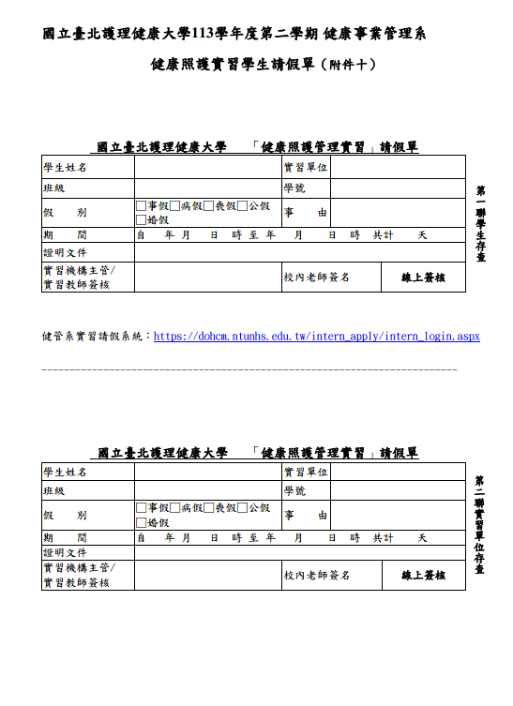
實習請假單
系網 → 專業實習 → 實習四技相關表格 →113學年四技實習。

Slide 24
請假單最後要上傳至健管系實習系統
若可以補班，則不需請假
請假必須經由機構教師與系上教師同意始可為之
學生應按時上、下班(未經機構輔導教師同意，不得任意更改上下班時間)，若有遲到早退，超過15(含)分鐘者或依該單位規定，每次扣實習總分1分；請假者，每次(日)扣實習總分2分；若不假缺席，每次(日)扣實習總分5分，未事先辦妥請假或未准假前即離開工作單位者，視同不假缺席。
  1.1 若遲到早退嚴重者，經該單位/機構老師反應，將進行輔導並擬延長實習時數，產生之相關費用將由學生自行負擔。

Slide 25
請假單最後要上傳至健管系實習系統
若可以補班，則不需請假
請假必須經由機構教師與系上教師同意始可為之
實習期間若需請假，需依以下規範辦理，所有請假時數將入缺席時數(公假、喪假、兵役假除外)。實習期間以儘量不請假為原則，如確屬必要，經實習機構之單位主管或負責人員及課程負責老師同意後，始可請假。實習期間請事假次數不得超過3次，且不得連續請假。
  2.1 公假認定原則：除學校申請及就業相關活動(限一次)，或其他因公需要如兵役體檢、兵役抽簽，其餘一律不得請公假。公假須於事前檢具相關證明文件辦理。

Slide 26
請假單最後要上傳至健管系實習系統
若可以補班，則不需請假
請假必須經由機構教師與系上教師同意始可為之
學生請假，事假或公假至少於一週前提出申請，病假至少應於上班前通知機構輔導教師及本系負責老師，事後依規定完成請假手續(請自行至系網下載填寫)並附上證明文件，未事先辦妥請假或未准假前即離開工作單位者，視同不假缺席。
請假缺席時數累積超過10天者，或不按請假規定請假三次
(含)以上者，停止實習。

Slide 27
請假流程圖
圖1 國立臺北護理健康大學健康事業管理系健康照護實習請假流程
※若實習單位另有規定，請依單位規定辦理。

Slide 28
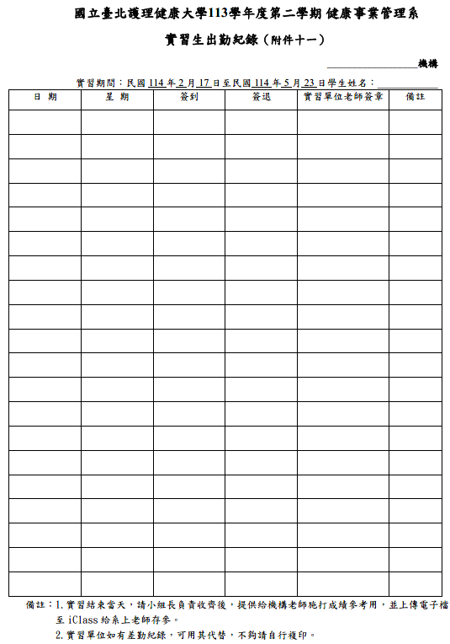
出勤紀錄表
實習結束當日，請機構教師簽名後，個別掃描上傳至iClass。
實習單位如有差勤紀錄，可用其代替。

Slide 29
重要公告
實習相關事項及表單皆在系網公告
(學校首頁→教學單位→健康事業管理系所→實習專區
實習公告)
名牌 (依單位規定，若需自行準備，格式放系網)
實習計畫(系網上自行下載)*相關事項實習手冊上皆有說明
第一天報到相關資料(實習前會再整理並上傳至系網)
*請注意班代通知!

Slide 30

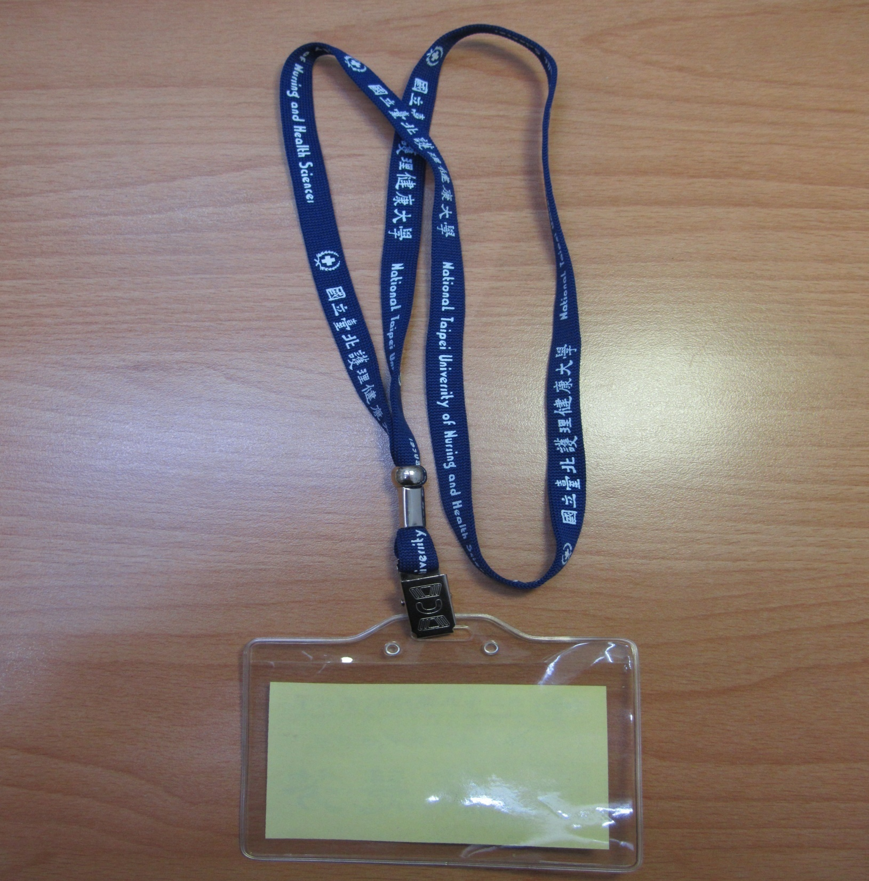
實習名牌
視單位需求自備
國立臺北護理健康大學
健康事業管理系
班級：健四四A
姓名：林志玲

Slide 31
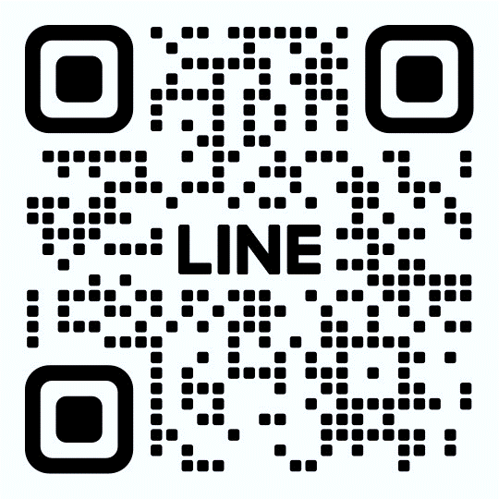

ANY QUESTION?
若同學對於實習有任何問題可至健管系官方LINE詢問，將視問題採個別回復或統一由班代轉知
LINE ID：@opq5498p
健管系LINE官方帳號
※請同學發問前先詳讀實習手冊！

Slide 32
性平意識宣導
性平參考資料：
本校性平會、教育部性別平等教育全球資訊網
實習前性平宣導參考簡報更新：產學組網站

Slide 33
老師的叮嚀
試想如果自己是正職，如何適當的處理不會做、不想做、做不好、做不到等情形。
在實習期間的一言一行，代表北護健管系，也代表你個人!!
〜〜態度決定你的高度〜〜

Slide 34




THE END
※此簡報將放至系網「專業實習」專區

